Slide 1
Nie wiesz, którą drogą iść?
Nie wiesz jak osiągnąć sukces?
POWIATOWY ZESPÓŁ SZKÓŁ
W MUSZYNIE
SERDECZNIE ZAPRASZA
W SWOJE PROGI …

Slide 2
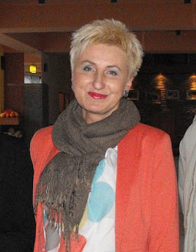
DYREKTOREM NASZEJ SZKOŁY
JEST PANI MGR INŻ. IZABELA ŁABUŚ
Zespół tworzą następujące szkoły
i placówka oświatowa:
Liceum Ogólnokształcące
im. Jana Kochanowskiego w Muszynie
Technikum w Złockiem z siedzibą w Muszynie
Ognisko Pracy Pozaszkolnej w Muszynie.
Adres:
ul. Rynek 13
33-370 Muszyna
tel. (18) 471 91 80

Slide 3
Oferujemy naukę w następujących typach szkół:
Liceum Ogólnokształcące –
3 klasy:
LICEUM MATEMATYCZNE
LICEUM SPORTOWE
LICEUM OGÓLNE
Technikum – 1 klasa
TECHNIKUM ŻYWIENIA
I USŁUG GASTRONOMICZNYCH
Jakie
kierunki
kształcenia
oferuje szkoła?

Slide 4
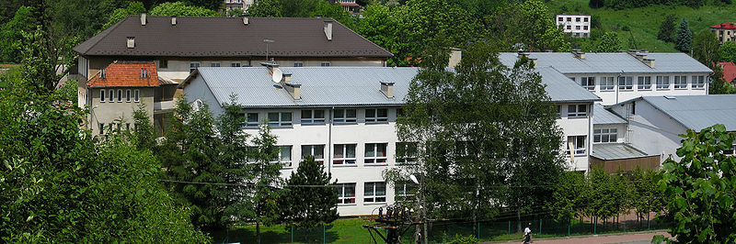
Liceum Ogólnokształcące
im. Jana Kochanowskiego
w Muszynie

Slide 5


Jesteśmy w gronie najlepszych liceów województwa małopolskiego!
Tylko jedna szkoła prowadzona
przez Starostwo Powiatowe
w Nowym Sączu przed nami.

Slide 6
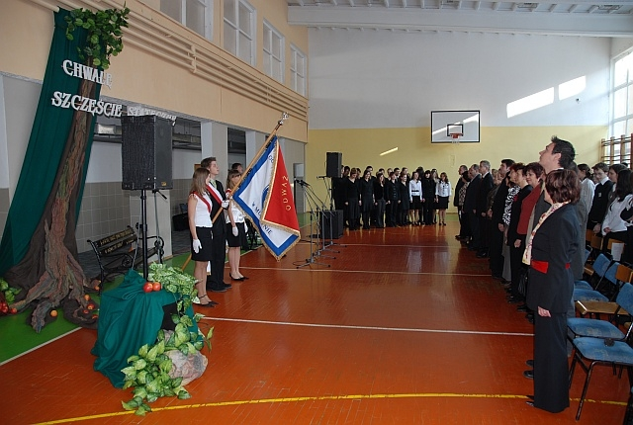
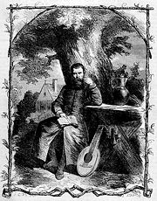
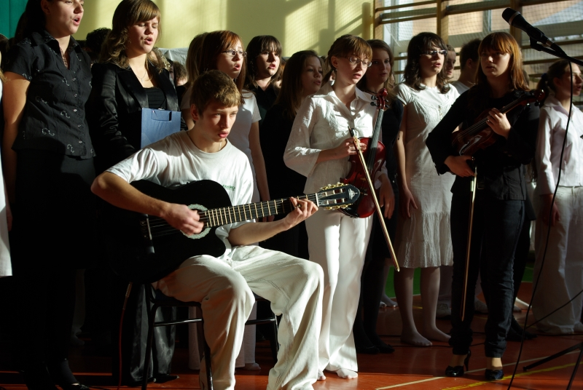
Nasz patron
Naszego Patrona nie trzeba nikomu przedstawiać: w końcu to
Jan Kochanowski!
Co roku świętujemy rocznicę nadania jego imienia naszej szkole.
To bardzo ważne wydarzenie !!!

Slide 7
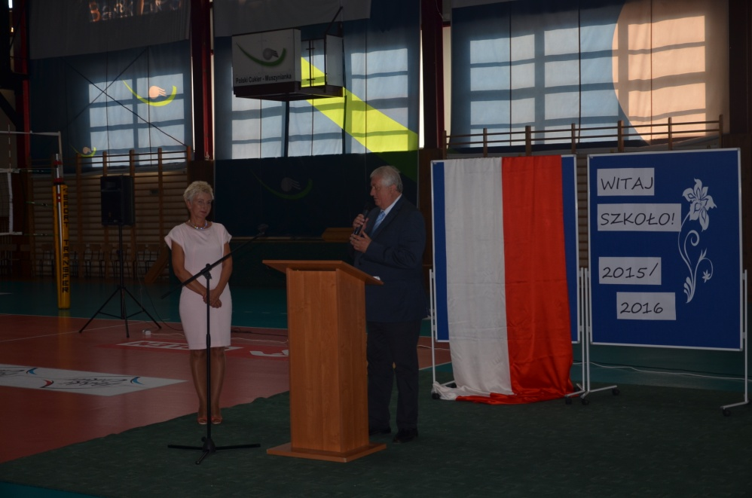
Dbamy o tradycję
Do najważniejszych wydarzeń w szkole należą:
ślubowania klas pierwszych
pożegnania Maturzystów
uroczyste akademie
i apele okolicznościowe
Studniówki i Półmetki

Slide 8
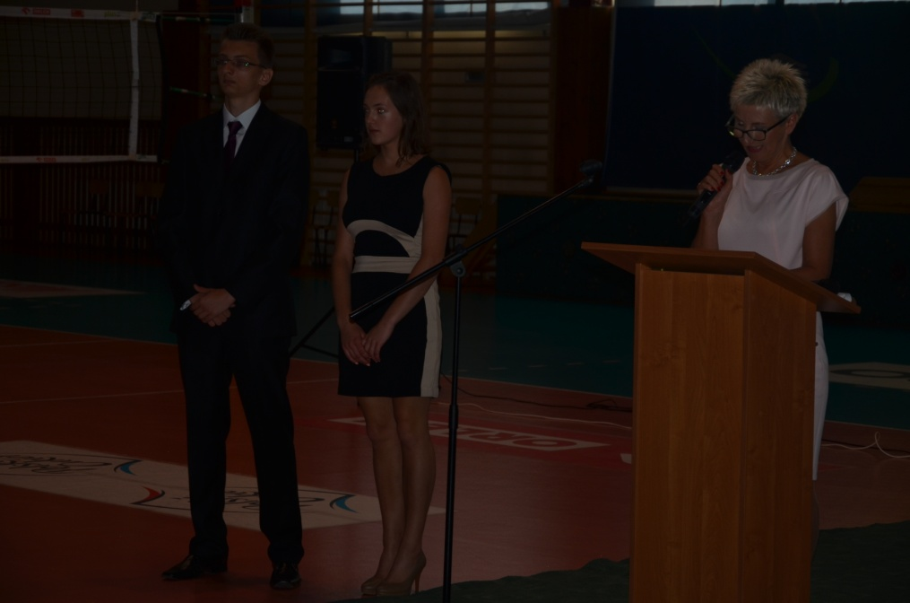
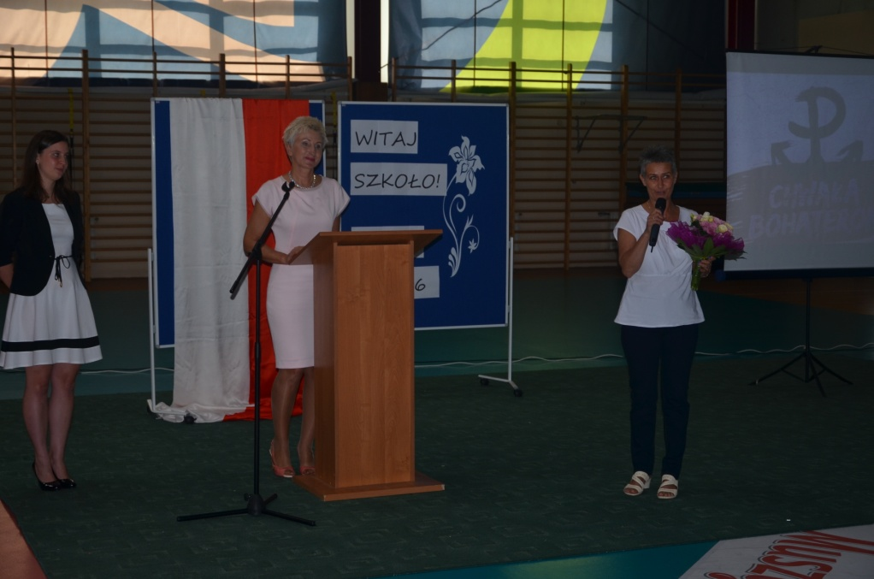
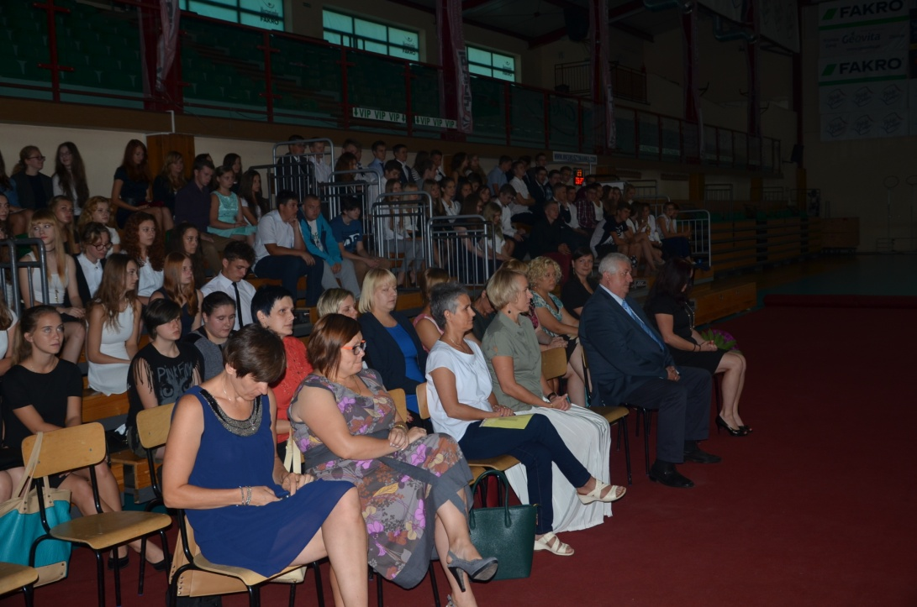
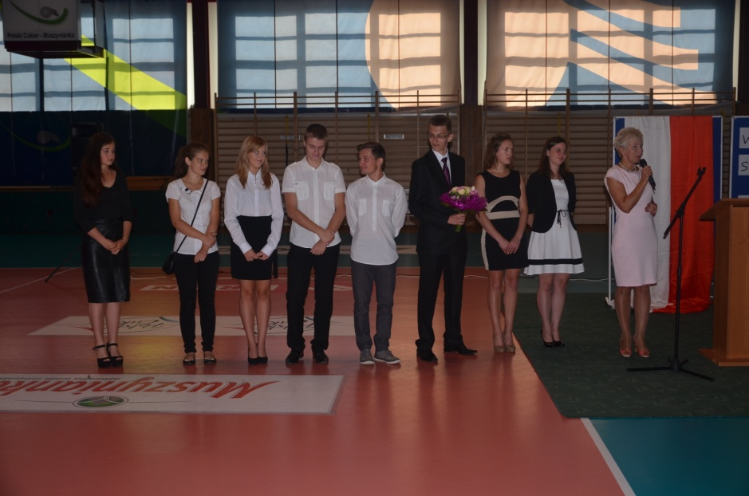

Slide 9
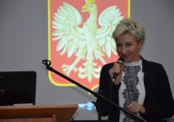
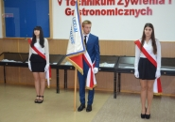
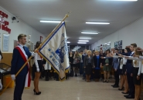
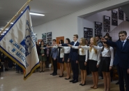
Ślubowanie klas pierwszych

Slide 10
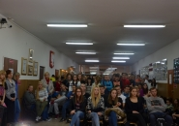
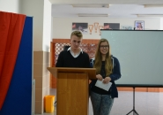
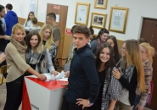
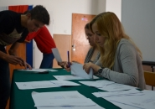
Wybory samorządu szkolnego

Slide 11
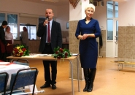
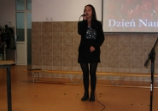
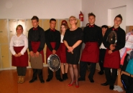
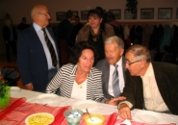
Dzień nauczyciela

Slide 12
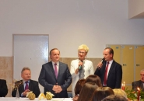
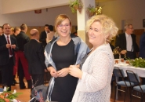
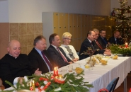
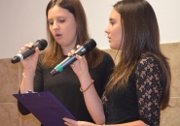
Wigilia 2015

Slide 13
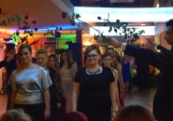
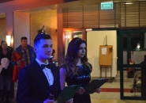
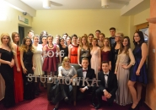

Slide 14
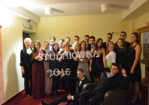
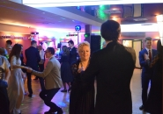
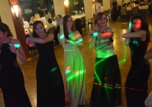
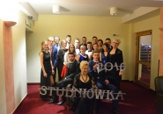

Slide 15
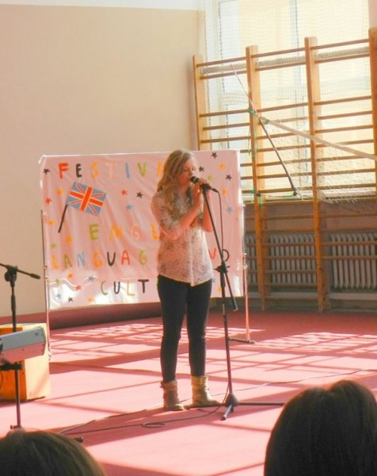
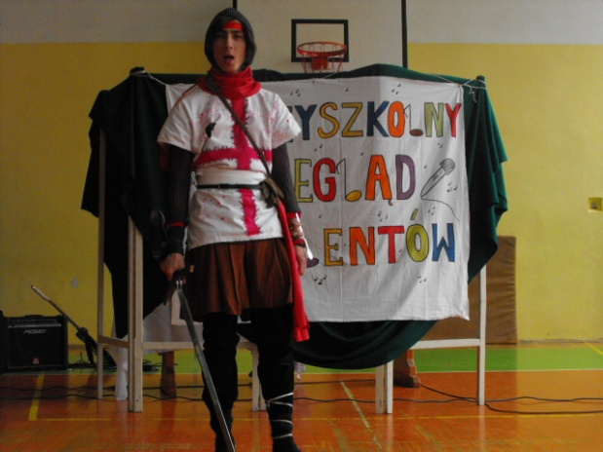
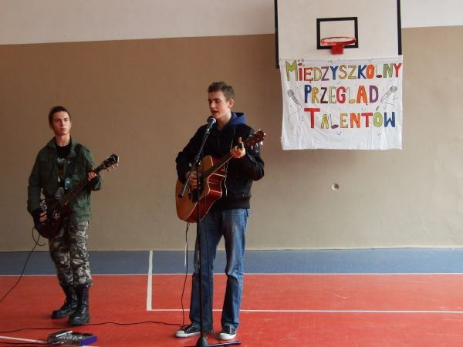
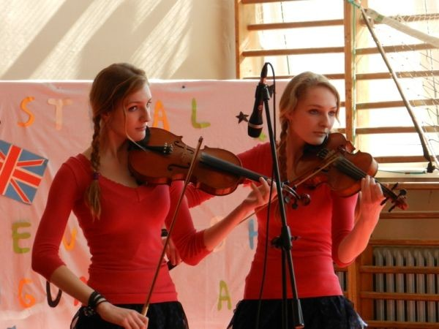
Organizujemy imprezy cykliczne:
Spektakle w języku polskim i angielskim
Festiwal Kultury i Języków Obcych
Coroczny Międzyszkolny Konkurs Talentów

Slide 16
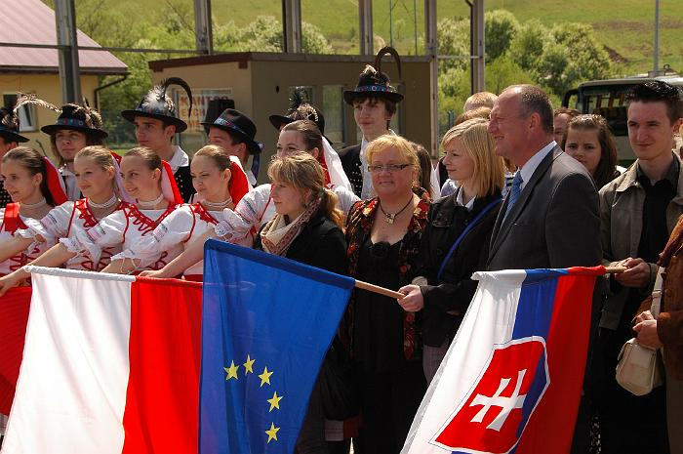
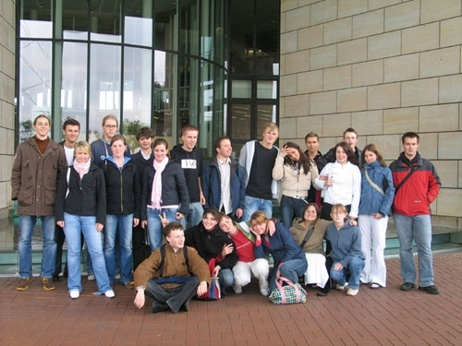
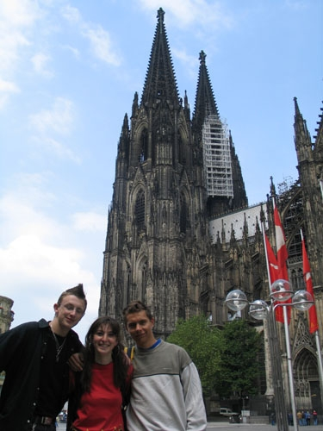
Do you speak English???
- Ja, natürlich!!!
Współpracujemy ze szkołami ze Słowacji i Niemiec. Wyjeżdżamy na wymiany do tych krajów.
Tak też rodzą się nowe przyjaźnie ☺

Slide 17
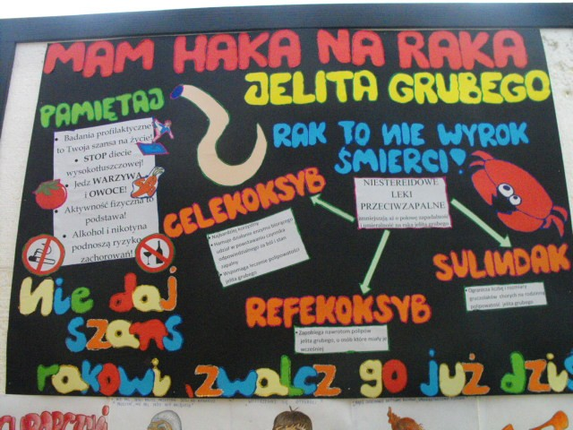
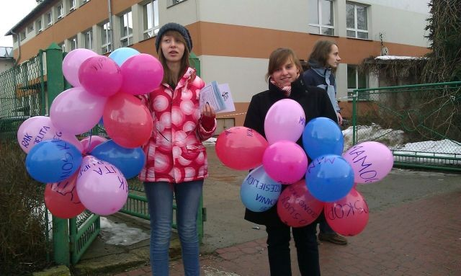
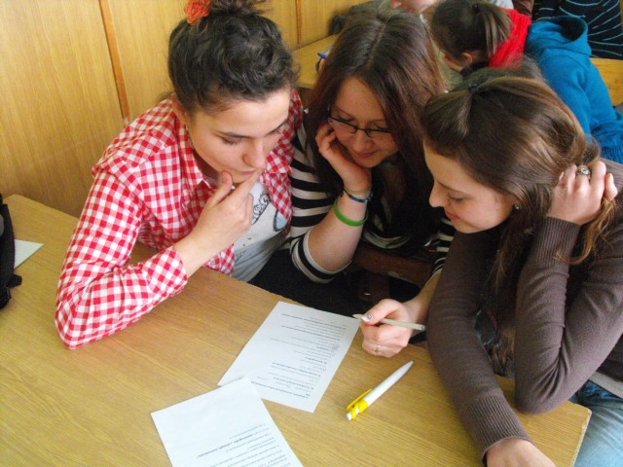
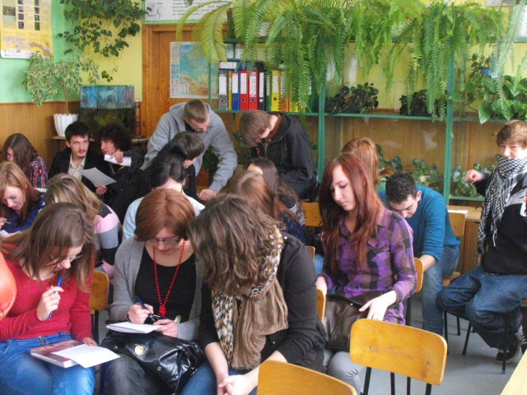
Prowadzimy demonstracje, propagujemy profilaktykę nowotworową, jesteśmy świadomi zagrożeń i dzielimy się swoim doświadczeniem.

Slide 18
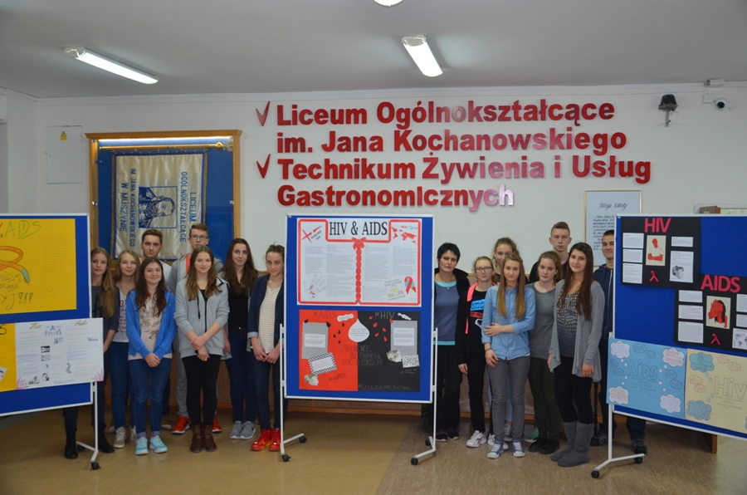

Slide 19
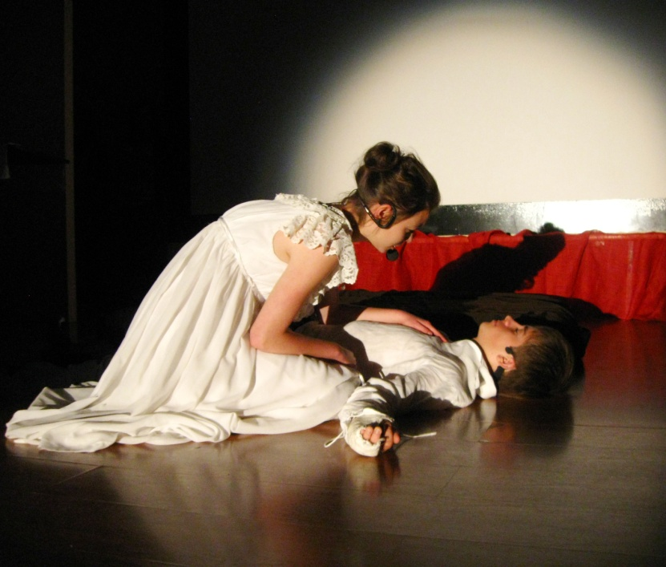
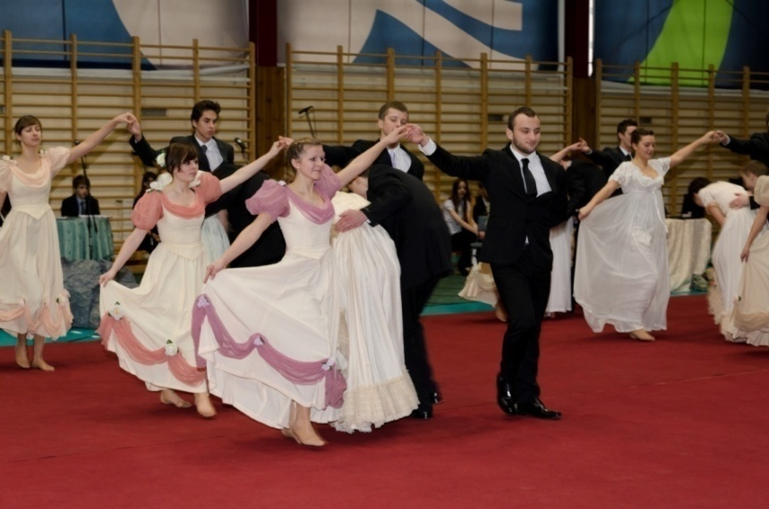
Gramy, śpiewamy, występujemy, tańczymy…
W naszej szkole działa duża grupa artystów, którzy swoimi występami uświetniają wszystkie akademie
i występują także poza szkolnymi murami.

Slide 20
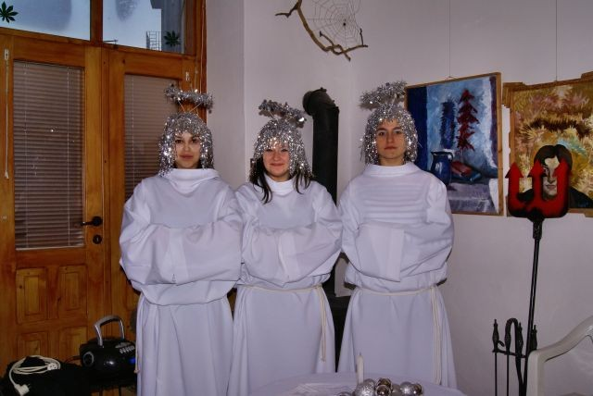
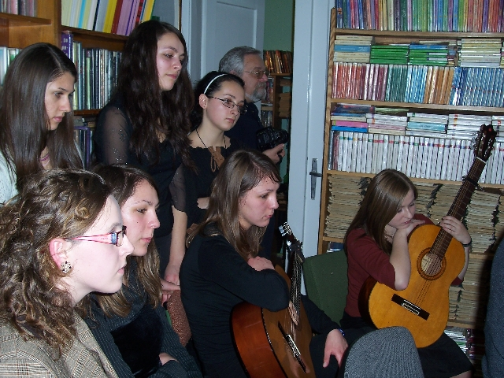
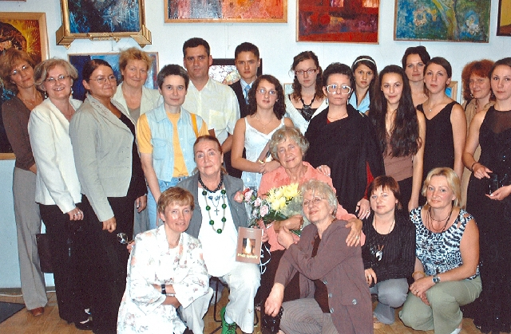

Współpracujemy z Biblioteką Miejską
w Muszynie i Krynickim Stowarzyszeniem Twórczym Galeria „Pod Kasztanem” oraz Miejsko Gminnym Ośrodkiem Kultury
w Muszynie.

Slide 21


Rachujemy i programujemy
Startujemy w:
Olimpiadzie Matematycznej
Międzyszkolnych Zawodach Matematycznych
Olimpiadzie o Diamentowy Indeks AGH
Międzynarodowym Konkursie Matematycznym KANGUR
Internetowym Konkursie Matematycznym MATMIX
Powszechnym Internetowym Konkursie Matematycznym
Mistrzostwach w Grach Matematycznych
i Logicznych

Slide 22



Rozwijamy talenty i pasje…
Mieć wyobraźnię miłosierdzia – etap wojewódzki
Ogólnopolski Konkurs Recytatorski
Mistrzostwa Powiatu
Pod okiem nauczycieli bierzemy udział i wygrywamy
w konkursach z różnych dziedzin: od sportowych, artystycznych, przez biologiczne i chemiczne, na matematycznych kończąc ☺

Slide 23




Z poezją piękniej…

Slide 24
Klasa ogólna –
Gwarantujemy Ci sukces na maturze …
Zapewniamy udział w wyjazdach i wymianach zagranicznych
Przygotowujemy do uczestnictwa w ogólnopolskich olimpiadach i konkursach przedmiotowych, konkursach recytatorskich, teatralnych, turniejach poezji śpiewanej
Możliwość studiowania na kierunkach takich jak filologie: polska, angielska, germańska, romańska; stosunki międzynarodowe, prawo, administracja, socjologia, politologia, historia, psychologia

Slide 25




Slide 26





Slide 27
Klasa sportowa – wspieramy rozwój indywidualnej kariery
Przygotowujemy do udziału w zawodach sportowych, umożliwiamy i wspieramy rozwój indywidualnej kariery sportowej w każdej dziedzinie
Zwiększona ilość godzin matematyki zagwarantuje Ci zdanie obowiązkowego egzaminu maturalnego
z matematyki
Możliwość studiowania na kierunkach medycznych, ratowniczych, fizjoterapeutycznych, Akademii Wychowania Fizycznego

Slide 28

MISTRZOSTWA POWIATU NOWOSĄDECKIEGO 2016
– II MIEJSCE

Slide 29


Slide 30


Slide 31


Slide 32

Mistrzostwa Powiatu Nowosądeckiego w halowej piłce nożnej dziewcząt

Slide 33

Uczniowie PZS w Muszynie
w czołówce biegaczy PZU Festiwalu Biegowego 2015

Slide 34

Pomagamy również uczniom,
którzy wymagają
indywidualnego toku nauczania,
ponieważ rozwijają swoją pasję sportową …
i jesteśmy z nich dumni ☺
W oczekiwaniu
na
Agnieszkę Skalniak
brązową medalistkę
mistrzostw świata
w kolarstwie szosowym

Slide 35



Slide 36



Slide 37
Klasa matematyczna – zabezpieczamy Twój dobry start na studiach
Nauczamy na poziomach podstawowym
i rozszerzonym, wykorzystujemy platformy
e – learningowe
Przygotowujemy do uczestnictwa w konkursach matematycznych
(np. ODI AGH), informatycznych
Możliwość studiowania na kierunkach ścisłych, inżynierskich, ekonomicznych, bioinformatycznych
i na wszystkich wydziałach politechnik

Slide 38




Klasa matematyczna

Slide 39
Pamiętaj !!!!
WYBÓR PRZEDMIOTÓW EGZAMINACYJNYCH
NA POZIOMIE ROZSZERZONYM GWARANTUJE
KONTYNUACJĘ NAUKI
NA PRESTIŻOWYCH UCZEL NIACH
W KRAJU I ZA GRANICĄ !

Slide 40

Technikum w Muszynie
Zastanawiasz się ...
Dobry zawód z przyszłością i średnie wykształcenie?
Wiesz już na pewno ...
Technik Żywienia i Usług Gastronomicznych!

Slide 41
Turystyczny charakter regionu,
w którym mieszkasz i dynamicznie rozwijająca się jego infrastruktura sportowa, turystyczna i wypoczynkowa stwarzają Ci realną szansę na znalezienie atrakcyjnej pracy i wykonywanie wyuczonego zawodu w pobliżu miejsca zamieszkania lub w dowolnym miejscu na świecie !!!
DZIĘKI NAM SZYBKO ZNAJDZIESZ PRACĘ !!!!

Slide 42

Technikum Żywienia i Usług Gastronomicznych
Szkoła przygotowuje do pracy jako menager obiektu gastronomicznego;
Uczymy zasad obsługi gości w restauracji
i organizacji imprez gastronomicznych;
Dajemy podstawy do prowadzenia własnej działalności gospodarczej;
Umożliwiamy zdobycie międzynarodowych uprawnień kwalifikacyjnych.
Zapewniamy praktyki zawodowe
w najbardziej prestiżowych hotelach
w Muszynie i Krynicy - Zdroju;

Slide 43

STAŻE ZAWODOZNAWCZE – STARY SĄCZ

Slide 44




Slide 45


Slide 46





Staże zawodoznawcze – Rytro

Slide 47

I Gastronomiczny Przegląd Szkół Powiatu Nowosądeckiego
„Coraz bliżej Święta”

Slide 48


Chętnie bierzemy udział w ogólnopolskich konkursach i osiągamy sukcesy !
Uczennice naszej szkoły w konkursie „Mam zawód. Mam fantazję” w branży turystyczno gastronomicznej zajęły:
W konkurencji Barista:
III MIEJSCE: Małgorzata Ogórek
W konkurencji Carving:
III MIEJSCE: Anita Sajdak
Konkurs odbył się w Krakowie w Zespole Szkół Gastronomicznych nr 2

Slide 49


Ogólnopolski Finał IV edycji Konkursu
szkół ponadgimnazjalnych
za najlepszy przepis kulinarny
wykorzystujący polskie produkty

Slide 50
Szkoła bierze udział w projekcie unijnym
"Modernizacja kształcenia zawodowego w Małopolsce".
W ramach projektu uczniowie mogą uczestniczyć
w zajęciach dodatkowych z:
- nowoczesnych technologii stosowanych
w branży gastronomicznej,
matematyki,
języka angielskiego,
- chemii,
- biologii.

Slide 51
Co jeszcze ?
Szkoła umożliwia zdobycie międzynarodowych uprawnień kwalifikacyjnych;
Zajęcia odbywają się w nowych pracowniach gastronomicznych
Uczniowie mają możliwość doskonalenia się w ramach projektów europejskich na dodatkowych bezpłatnych kursach:
- Kurs prawa jazdy
Kurs carvingu – rzeźbienie w warzywach i owocach
Kurs baristy – sztuka parzenia kawy
Kurs barmański
Kurs zdobnictwa cukierniczego
Kurs kelnerski i…. wiele innych

Slide 52
A W WOLNYCH CHWILACH…
☺

Slide 53




Uczniowie wraz z nauczycielami aktywnie spędzają czas …

Slide 54



Wspólnie spędzone chwile ….
Jesteśmy razem nie tylko w murach szkoły ☺

Slide 55


Slide 56


Slide 57


Slide 58


Slide 59


Slide 60


Slide 61


Pomagamy !!!
SZKOLNY KLUB WOLONTARIATU
w Powiatowym Zespole Szkół działa pod patronatem
Stowarzyszenia Sursum Corda.
WSPÓŁPRACUJEMY Z :
Urzędem Miasta i Gminy Uzdrowiskowej
w Muszynie;
SPZOZ Szpitalem im. dr. J. Dietla w Krynicy-Zdroju
Świetlicą Szkolną w Muszynie;
Świetlicą Socjoterapeutyczną w Muszynie;
Biblioteką Miasta i Gminy Uzdrowiskowej
w Muszynie i jej filiami;
Ośrodkiem Pomocy Społecznej w Muszynie;
Szkołą Podstawową nr 2 im. Jana Pawła II
w Muszynie.

Slide 62





Slide 63






Slide 64



Stypendia
Naszym uczniom
absolwentom oferujemy
stypendia:
socjalne i naukowe
Prezesa Rady Ministrów
Starosty nowosądeckiego
Almanachu Muszyny dla uczniów i absolwentów

Slide 65
W szkole dzieje się jeszcze wiele ciekawych rzeczy dlatego nie zwlekaj i odwiedź naszą stronę internetową
http://www.szkola.muszyna.pl/pzs/
Czekamy na Ciebie gimnazjalisto !!!!
Jesteśmy również na facebook’u !!!

